Slide 1

Trường mầm non Hoa trạng Nguyên
ĐỀ TÀI: TÌM HIỂU MỘT SỐ
PHƯƠNG TIỆN GIAO THÔNG ĐƯỜNG THỦY
Lứa tuổi 5-6 tuổi

Slide 2


Bé vui khám phá

Slide 3

Hoạt động 1:
trò chơi” chèo thuyền”

Slide 4


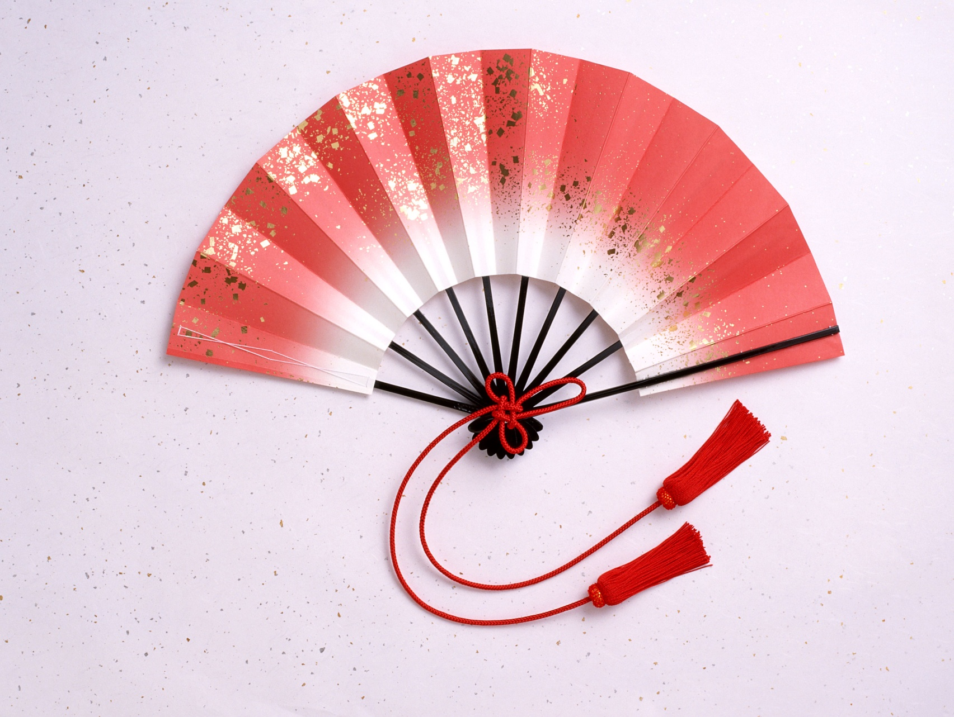


HOẠT ĐỘNG 2:
Tìm hiểu một số phương tiện giao thông đường thủy

Slide 5
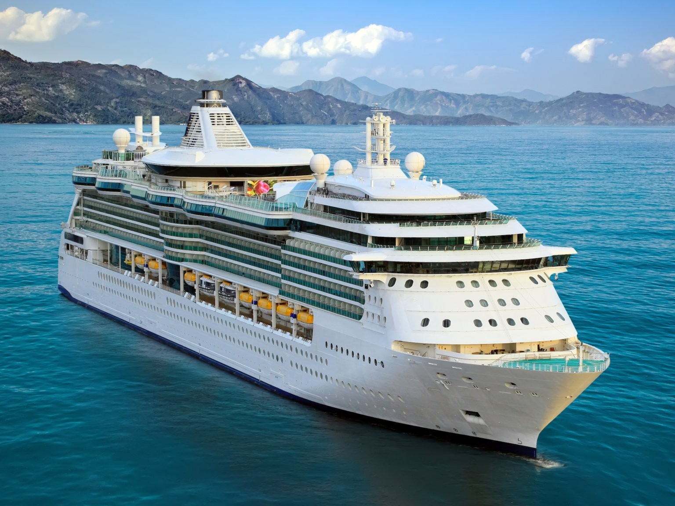

Đuôi tàu
Buồng lái
Khoang tàu
Thân tàu
Đầu tàu- mũi tàu

Slide 6
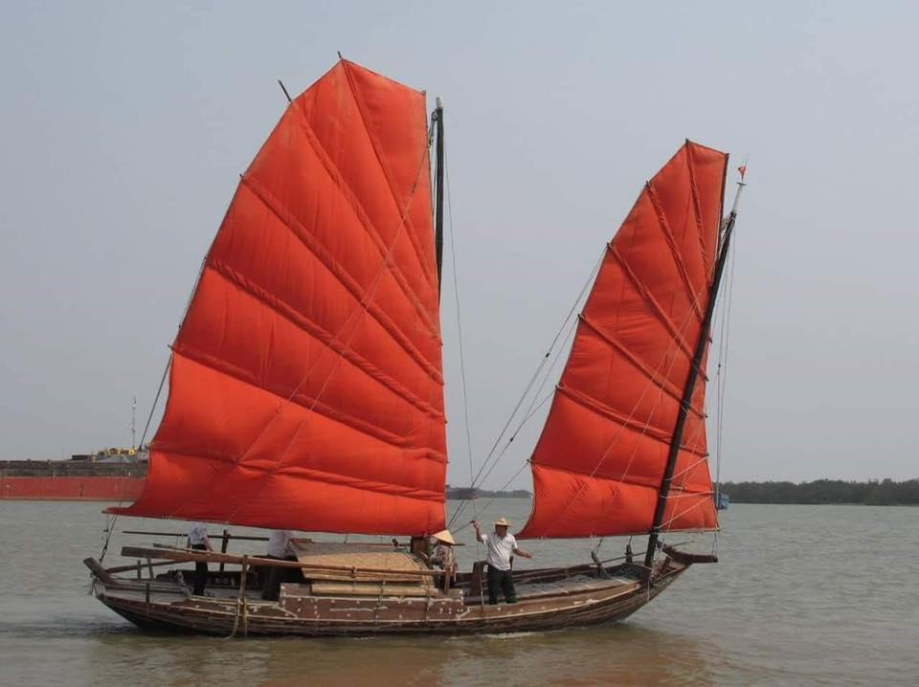

Thuyền buồm
Cánh buồm
Cột cánh buồm
đuôi thuyền
Mũi thuyền
Thân thuyền

Slide 7
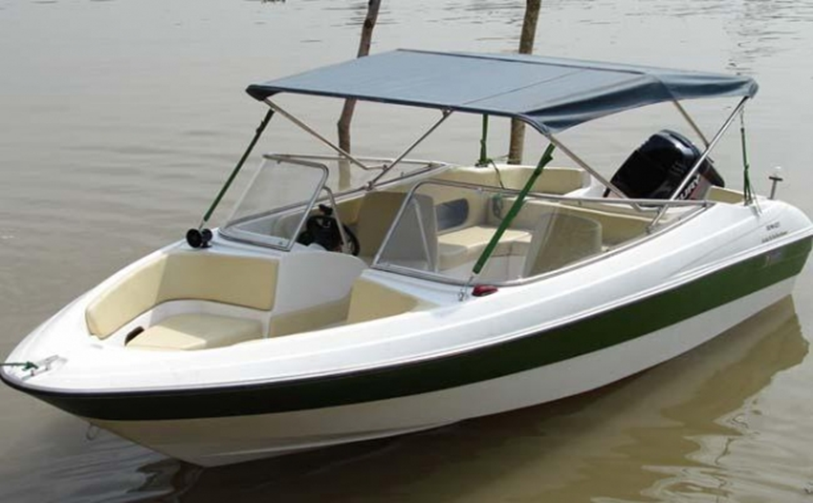
Ca nô
Mái che
Đuôi ca nô
Buồng lái
Đầu ca nô
Thân ca nô

Slide 8


luyện tập
"Tranh gì biến mất"

Slide 9




Slide 11
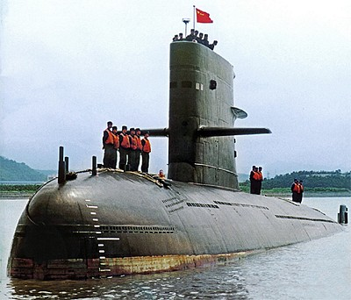
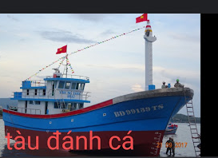
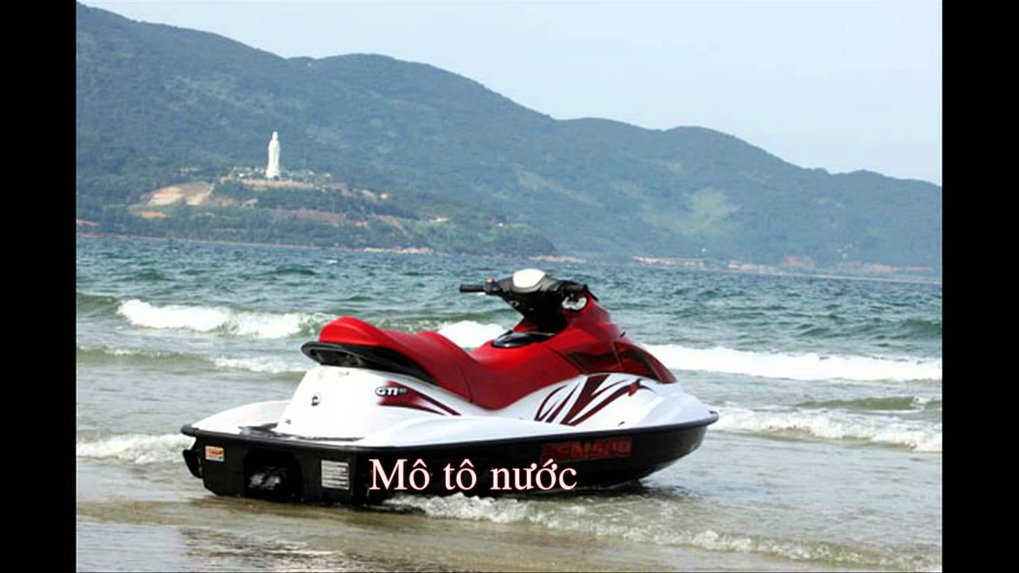
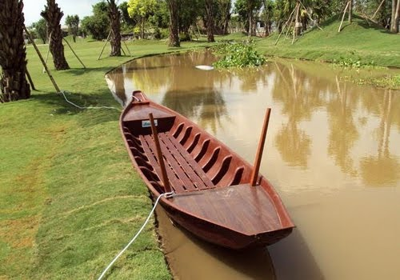
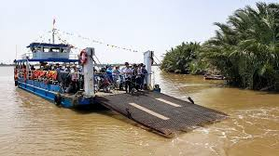
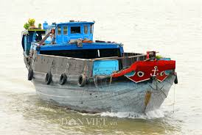

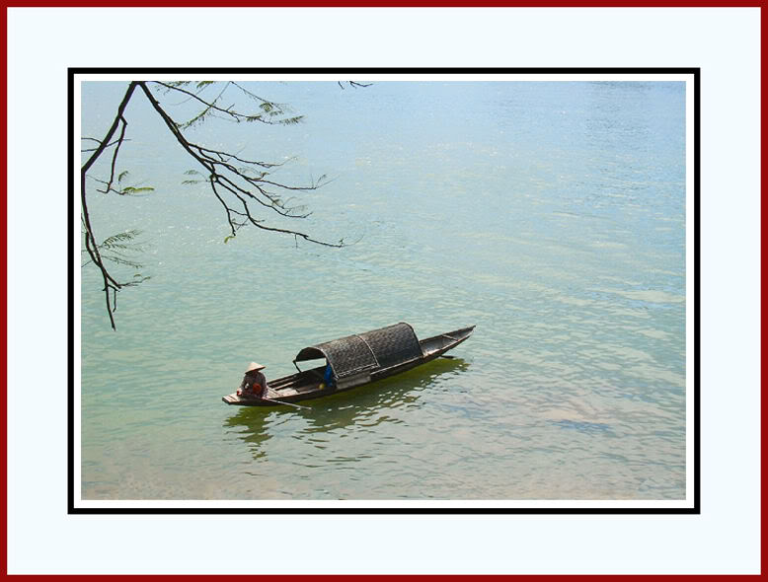
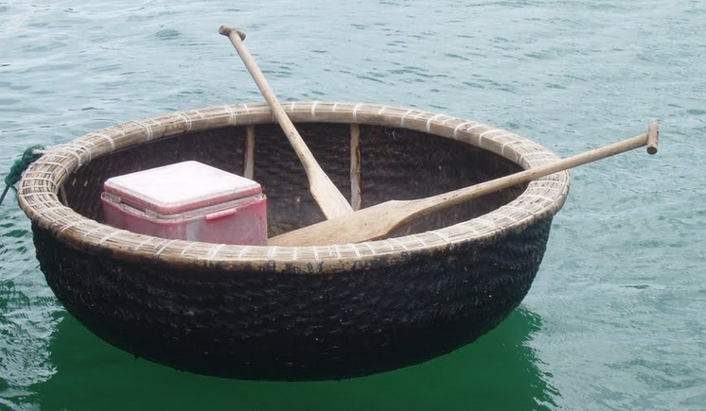
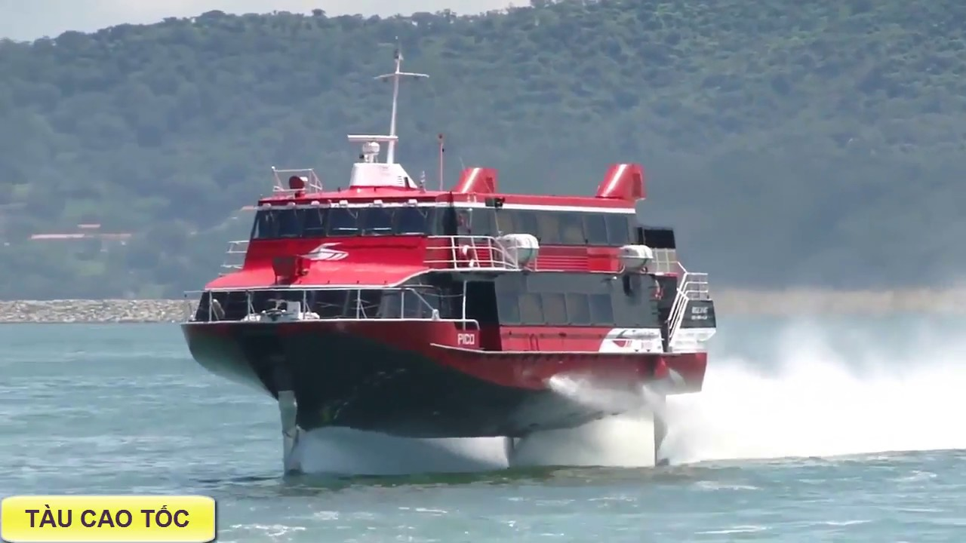
Thuyền thúng
Xuồng
Ghe
Tàu ngầm
Thuyền nan
Phà

Slide 12

Hoạt động 3:
Trò chơi 1: Ai nhanh nhất

Slide 13

Hoạt động 3:
Trò chơi 1: Ai nhanh nhất

Slide 14







Hoạt động 3:
Trò chơi 2: Tìm bóng

Slide 15
Hoạt động 3:
Trò chơi 2: Tìm bóng

Slide 16

Chúc Các Bạn chăm ngoan học giỏi

